Slide 1
DETECCIÓN DE ÁRBOLES EN IMÁGENES AÉREAS
RESULTADOS
Pablo Asensio Martínez
Vanesa Lomas García

Slide 2
ÍNDICE

Slide 3
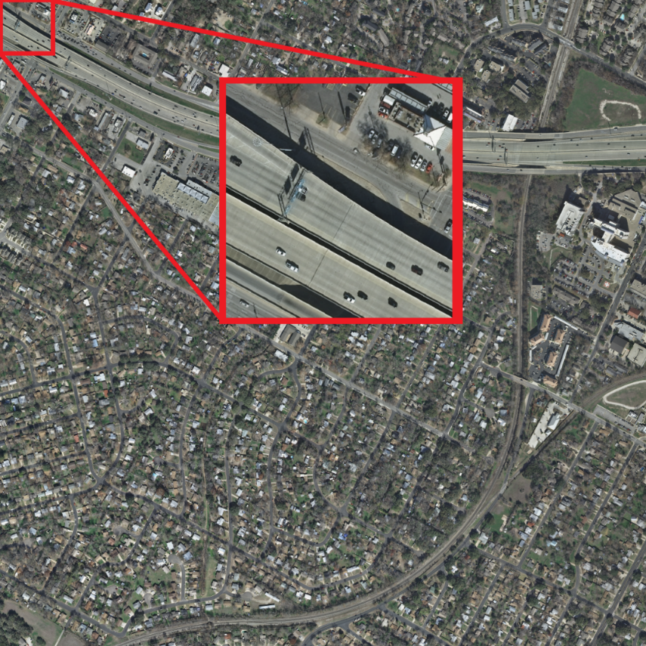
1. Introducción al Problema
Requisitos
Imágenes de gran resolución
Tiempo de procesamiento por imagen < 1 min
Error < 10%
Detección de cada árbol con un punto y un radio
Aplicación servidor web

Slide 4
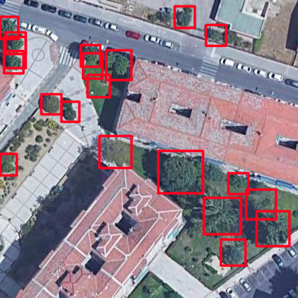
1. Introducción al Problema
Metodología
Uso de Deep Learning mediante una red de detección de objetos
RetinaNet
Creación de un dataset de entrenamiento y de test
Servidor en Docker para la aplicación

Slide 5
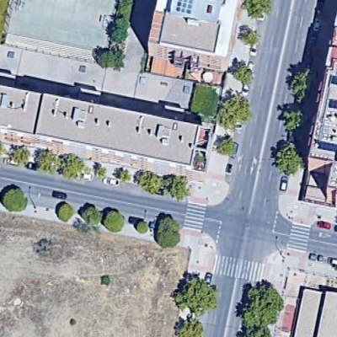
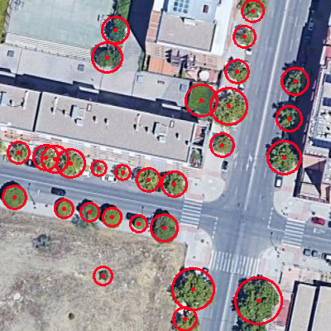
2. Descripción de los Resultados

Slide 6
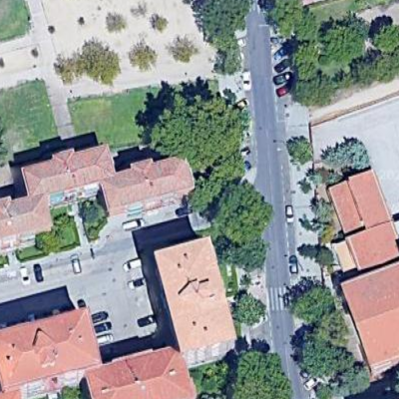
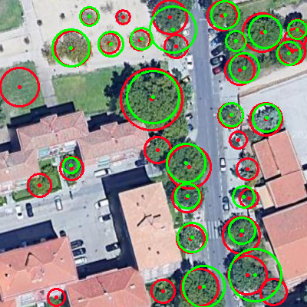
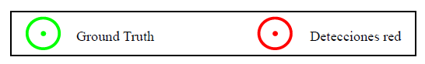
2. Descripción de los Resultados

Slide 7
3. Requisitos cumplidos
Requisitos cumplidos
Tiempo de procesamiento por imagen < 1 min.
GPU: 20-30 segundos (5000x5000)
Detección con radio y punto
Aplicación Web
Requisitos no cumplidos
No detección de árboles pelados
Precisión 80 %

Slide 8
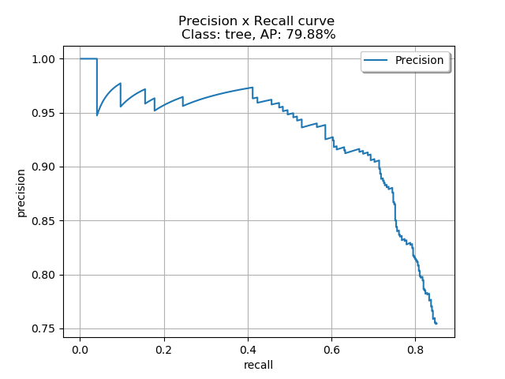
4. Curva Precision - Recall

Slide 9
5. Métricas del Desarrollo

Slide 10
6. Conclusiones y futuras mejores
Conclusiones
Buena estimación del número y posición de los árboles
Trabajos futuros
Dataset más grande y variado
Paralelizar la detección

Slide 11
¡GRACIAS POR VUESTRA ATENCIÓN!

